Slide 1
Fortinet SD-WAN Acclerate Aamazon Bedrock Nova
Liu Gang
2025-01-26

Slide 2







非加速网络架构
AWS China
AWS美国
VPC
VPC
Public Subnet
Public Subnet
Private Subnet
internet
eip
client
IGW
IGW
Endpoints
Amazon
Bedrock Nova

Slide 3

加速网络架构
AWS China
AWS美国
VPC
VPC
Private Subnet
Public Subnet
Public Subnet
Private Subnet
SD-WAN PoP
骨干网
client
IGW
FortiGate-VM
SD-WAN
Endpoints
北京POP
美东POP
Amazon
Bedrock Nova

Slide 4
测试结果对比
测试模型 | 未加速HTTP 正常使用平均延迟（ms） | HTTP Sd-wan加速后平均延迟（ms） | 未加速HTTP 正常使用最大延迟（ms） | HTTP Sd-wan加速后最大延迟（ms）
Nova Lite | 904.39 | 834.21 | 4408 | 3260
测试模型 | 未加速网络平均延迟（ms） | 网络Sd-wan加速后平均延迟（ms） | 未加速TCP层平均延迟 | TCP网络Sd-wan加速后最大延迟（ms）
Nova Lite | 245（不稳定） | 210 | 247（不稳定） | 211.6
Fortinet sd-wan POP点延迟低，全程加密数据，保障客户数据安全传输，同时动态监控线路质量（多出口）
确保应用优先选择质量好的线路

Slide 5
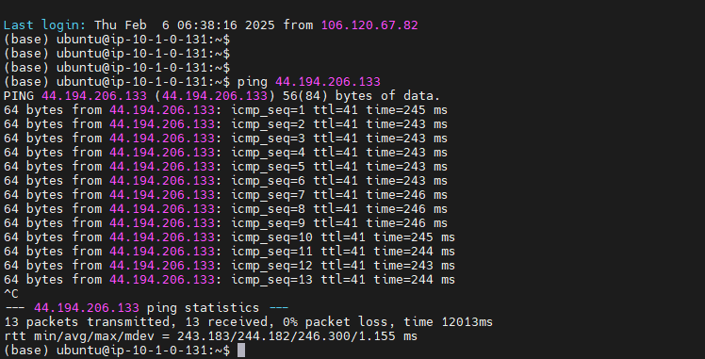
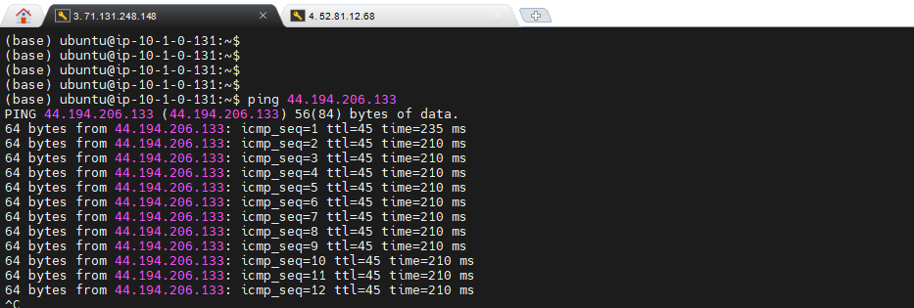
网络延迟：AWS VS POP点
AWS IGW直出
SD-WAN POP 加速

Slide 6
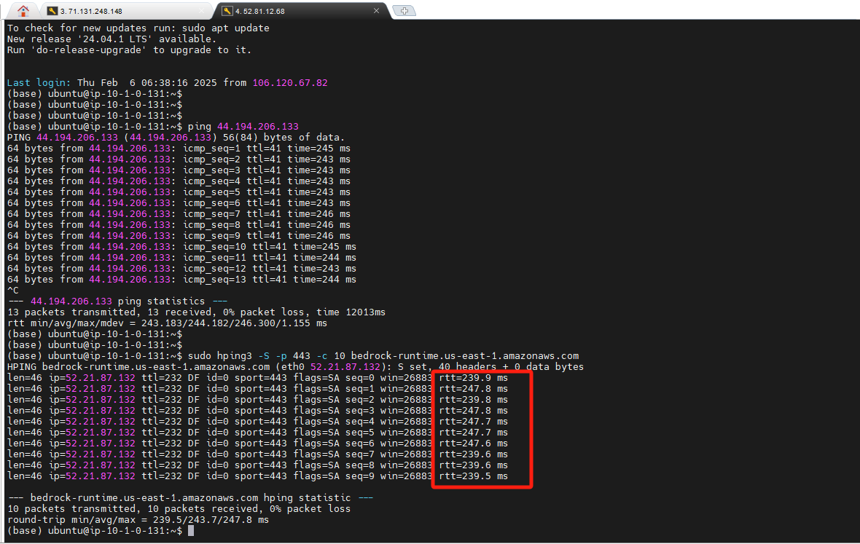
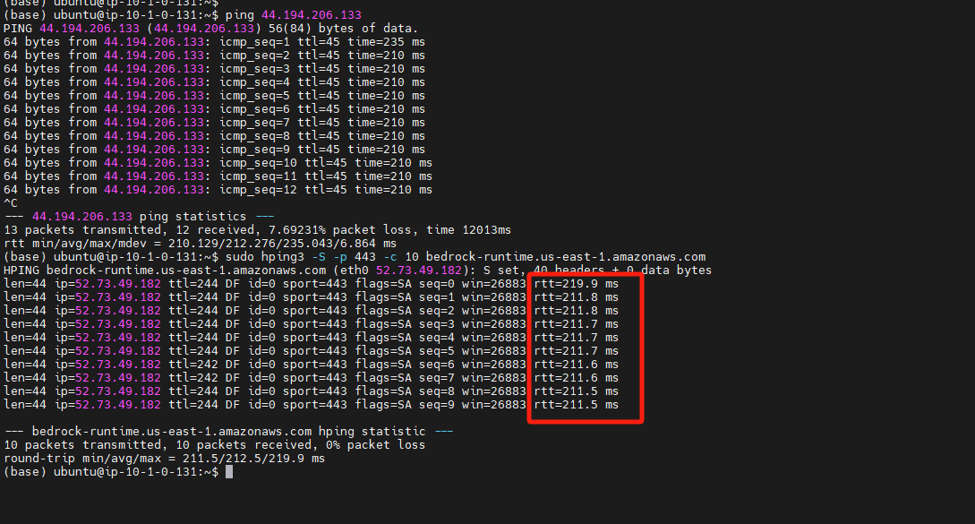
TCP网络延迟：AWS VS POP点
AWS IGW直出
SD-WAN POP 加速

Slide 7
无加速架构下测试访问

Slide 8
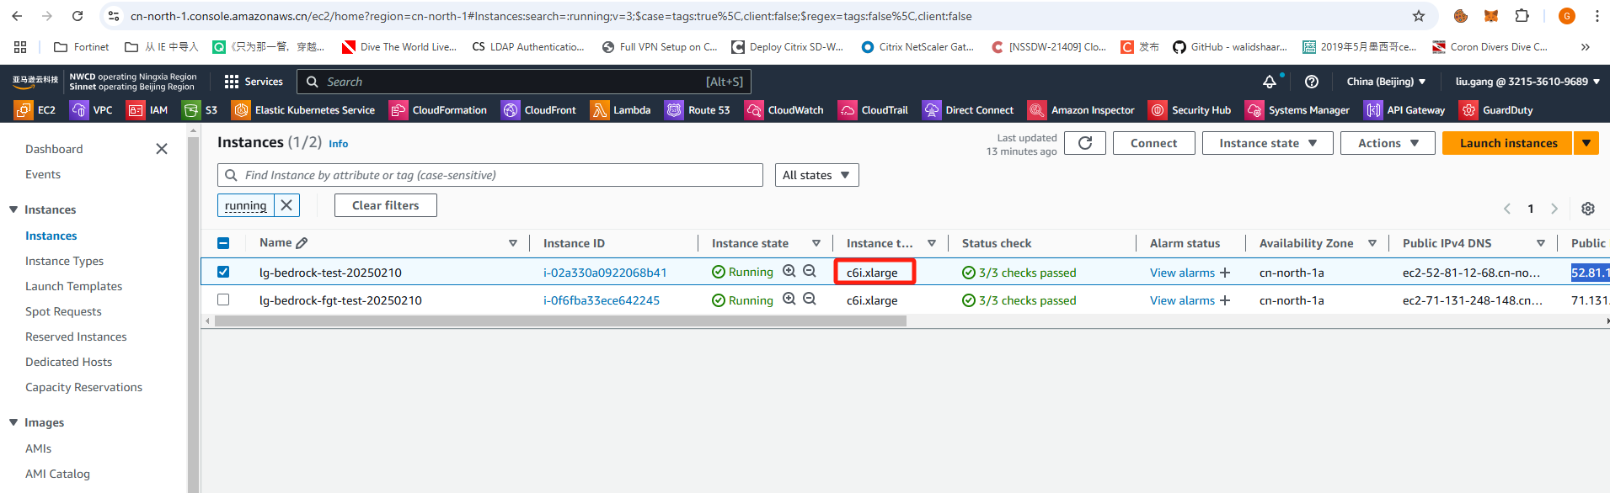
测试client instance
采用4核8G内存C6i 实例模拟client发起测试请求

Slide 9
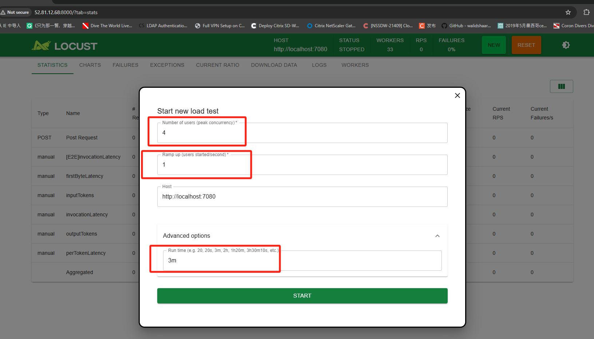
测试模型参数
请求最大并发user follow instance CPU core

Slide 10
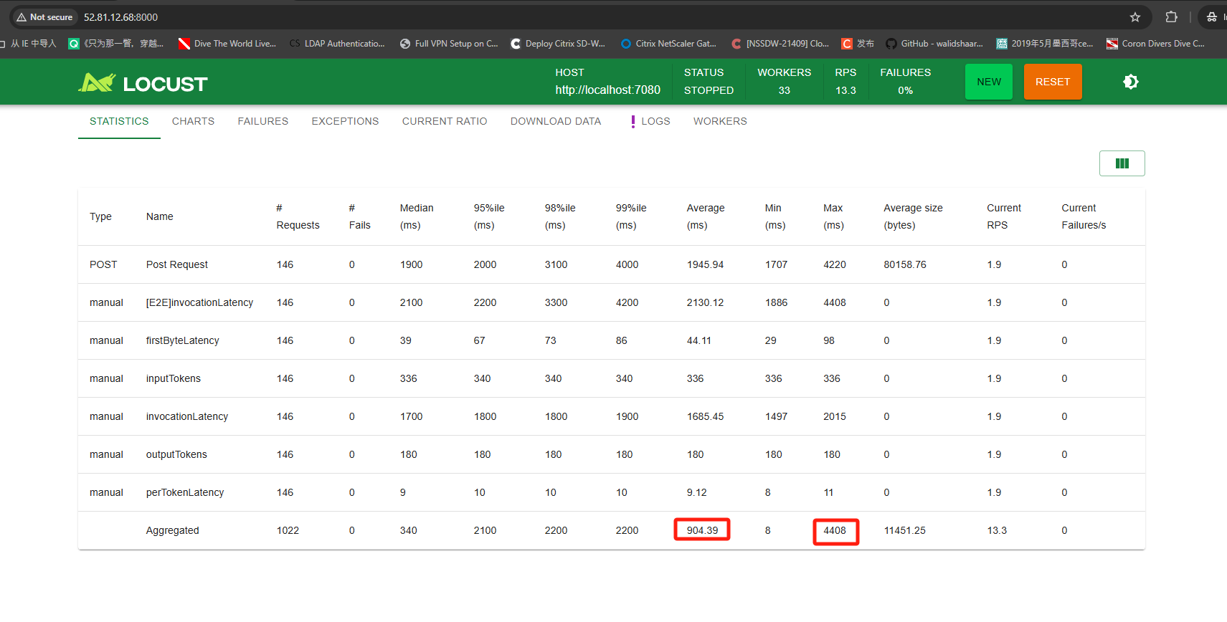
HTTP测试结果

Slide 11
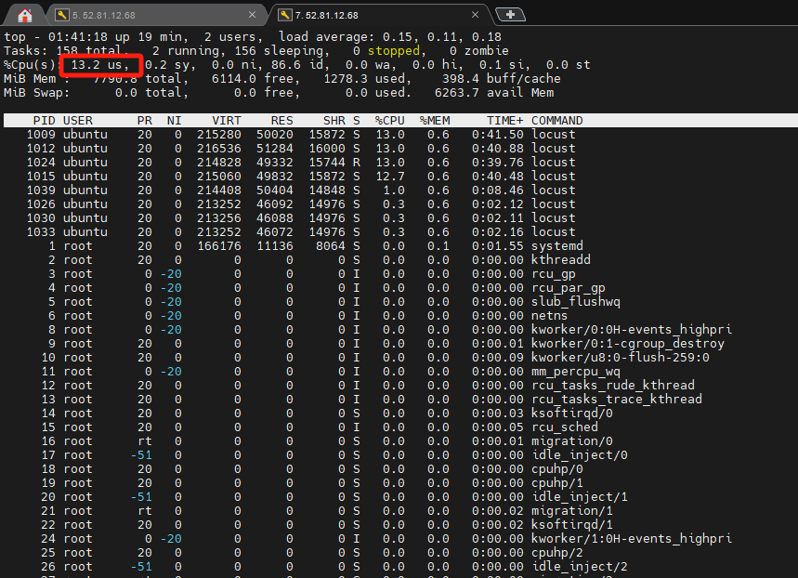
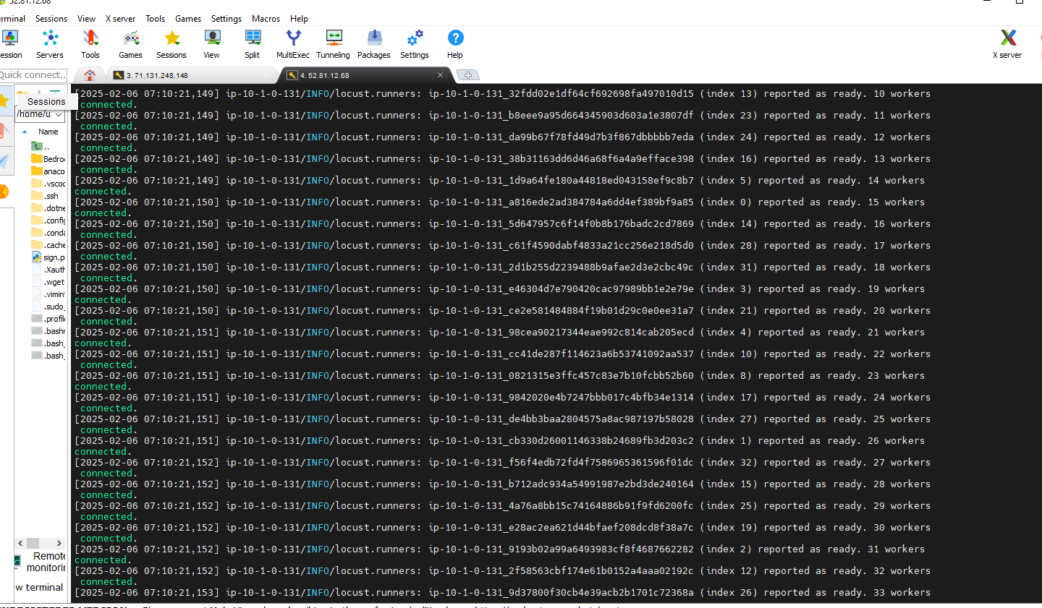
测试client monitor

Slide 12
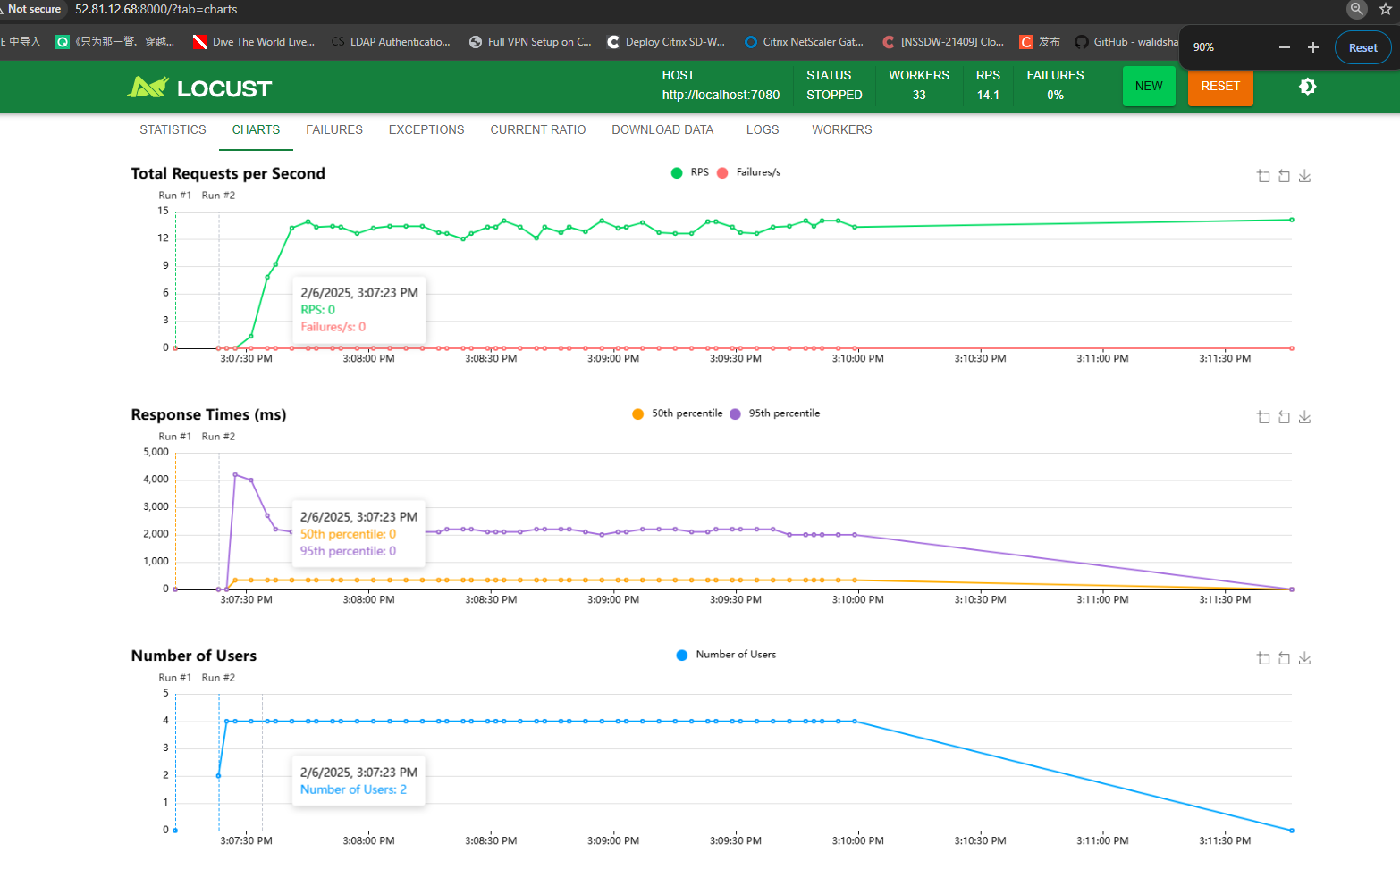
测试client request-1

Slide 13
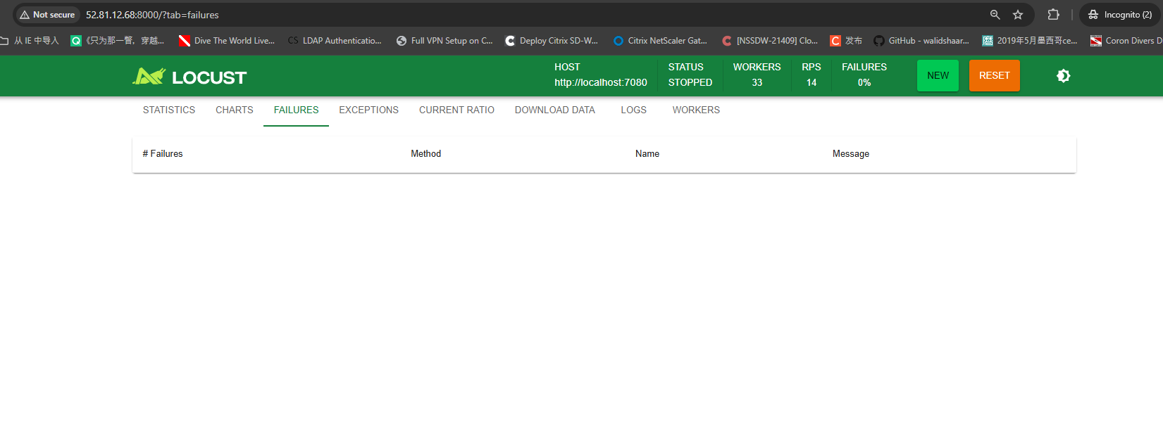
测试client request-2

Slide 14
SD-WAN加速测试访问

Slide 15
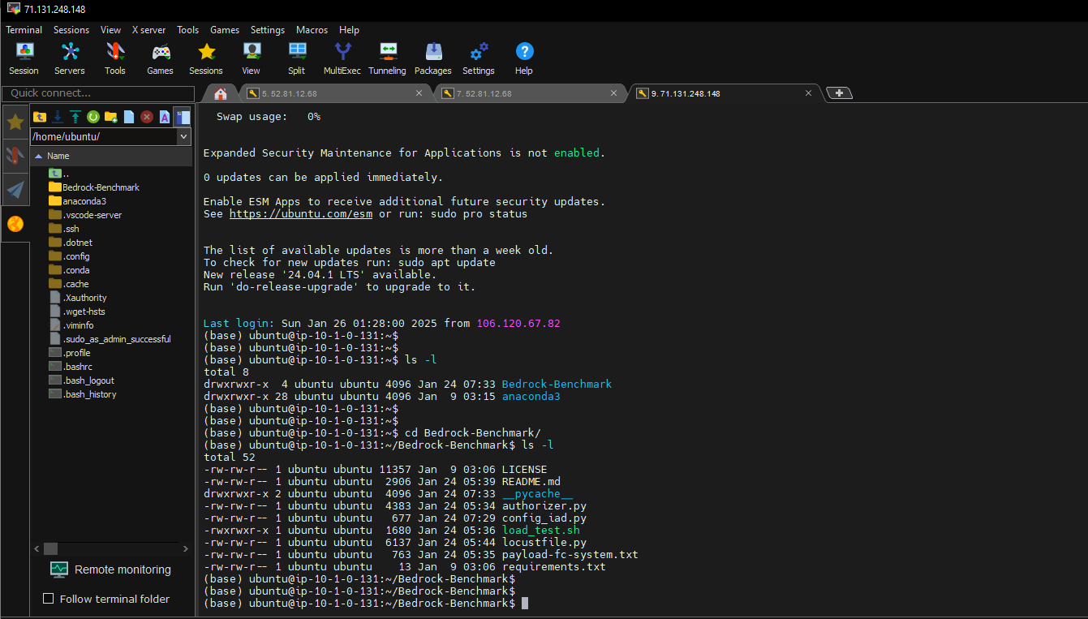
测试client

Slide 16
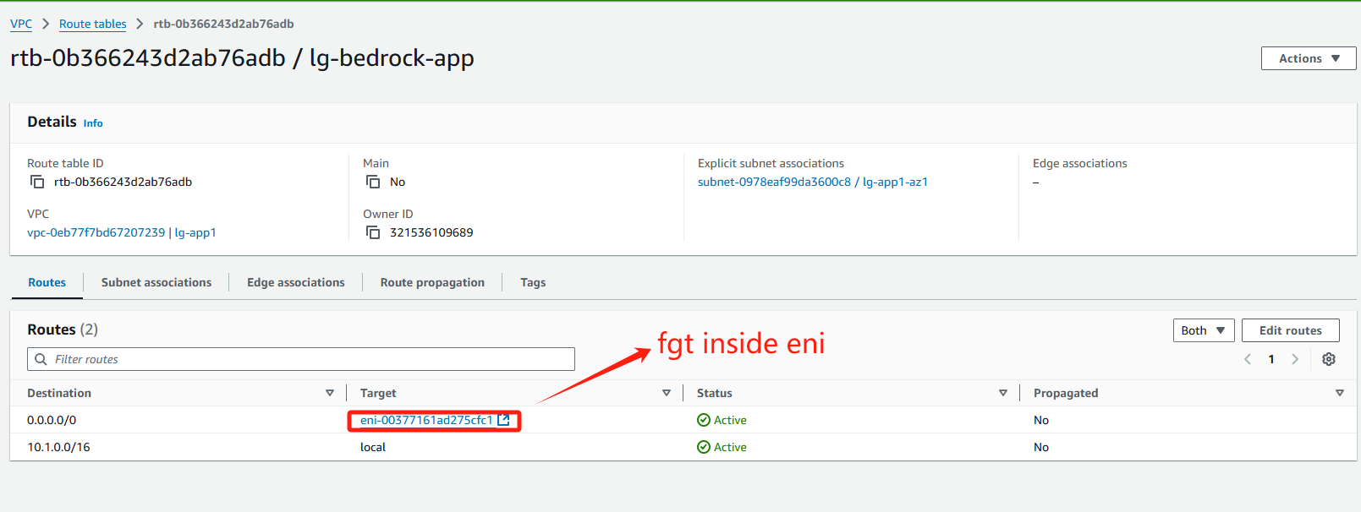
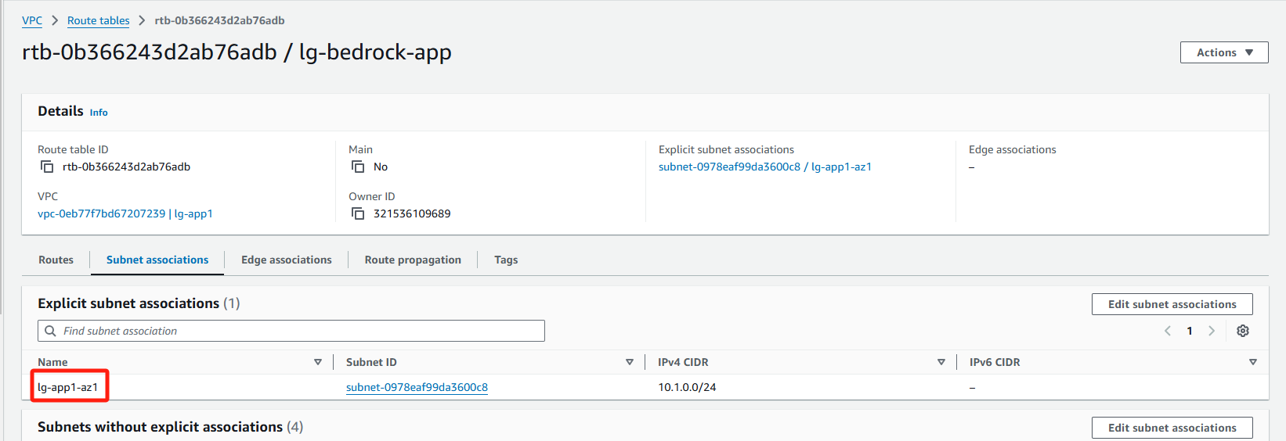
VPC路由表

Slide 17
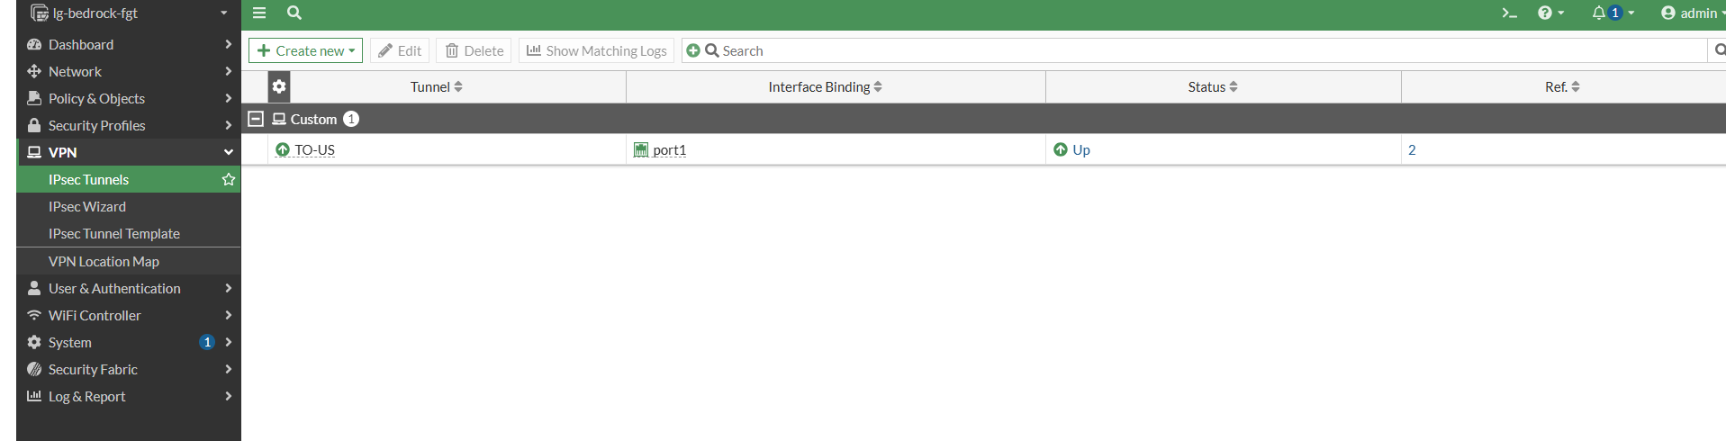
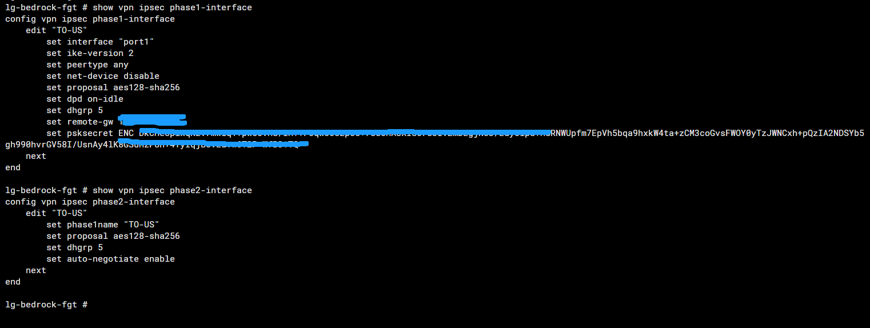
FGT connect POP

Slide 18
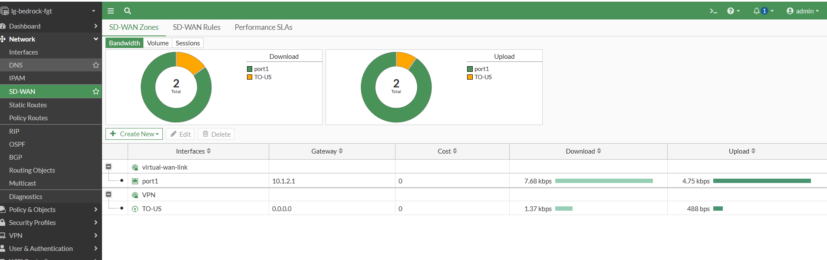
FGT SD-WAN Policy-1

Slide 19
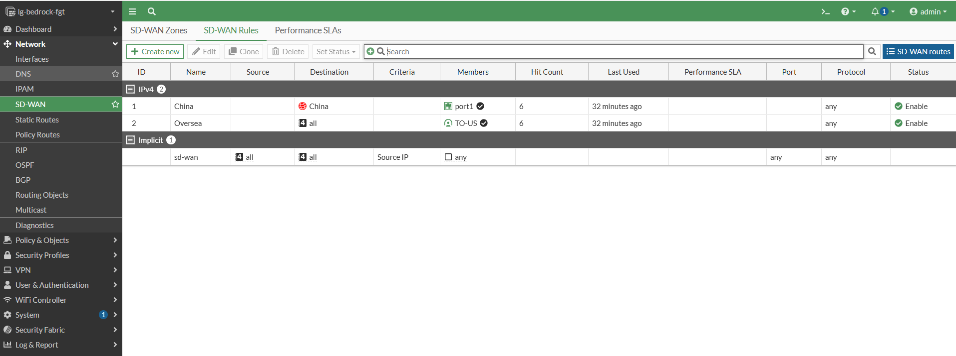
FGT SD-WAN Policy-2

Slide 20
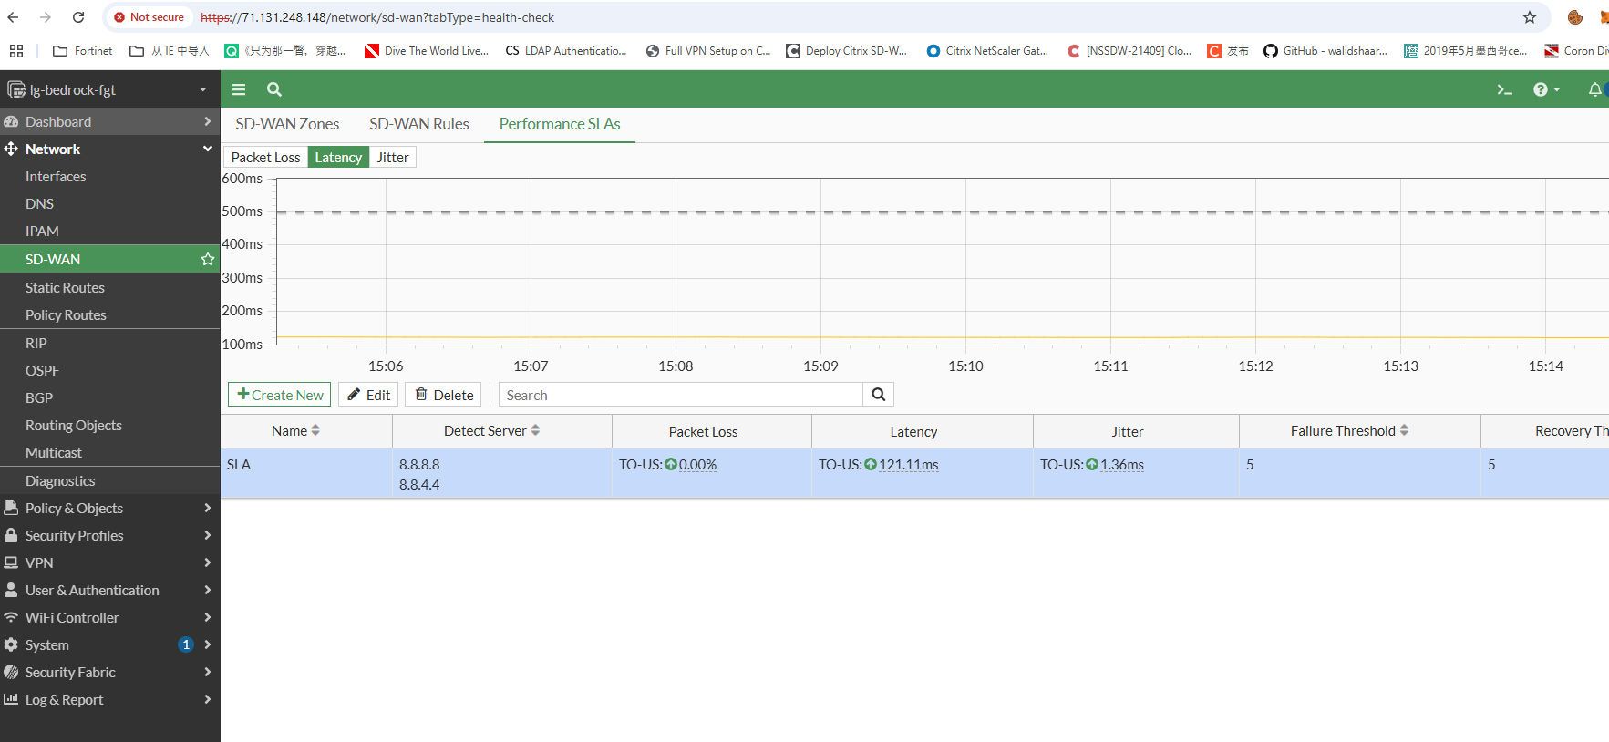
FGT SD-WAN Policy-3

Slide 21
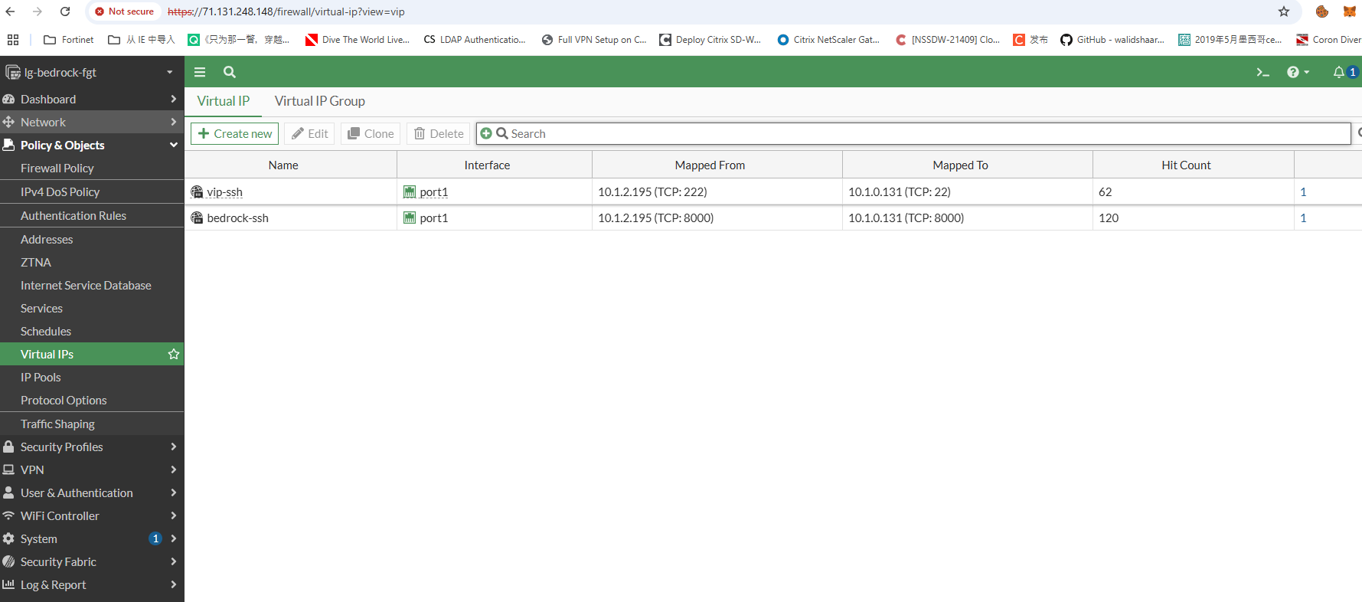
FGT DNAT Policy

Slide 22
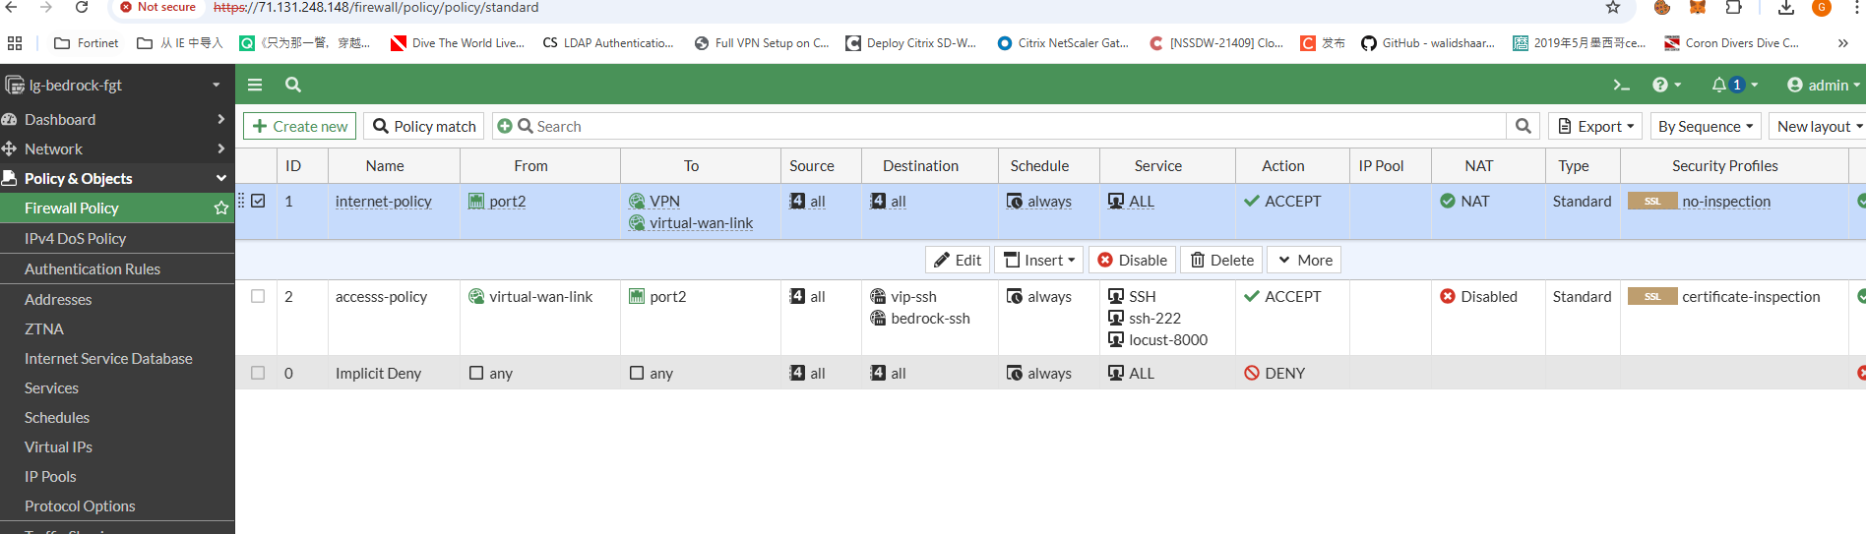
FGT Policy

Slide 23
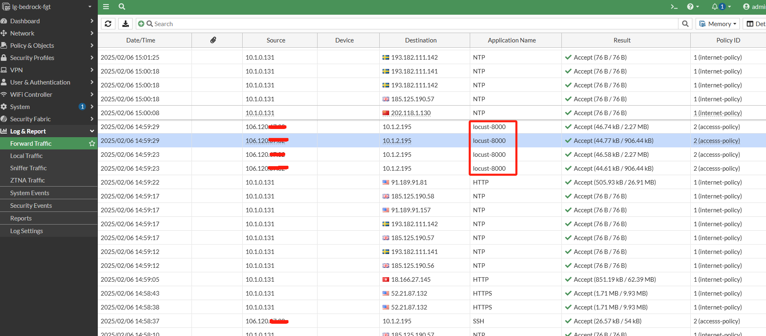
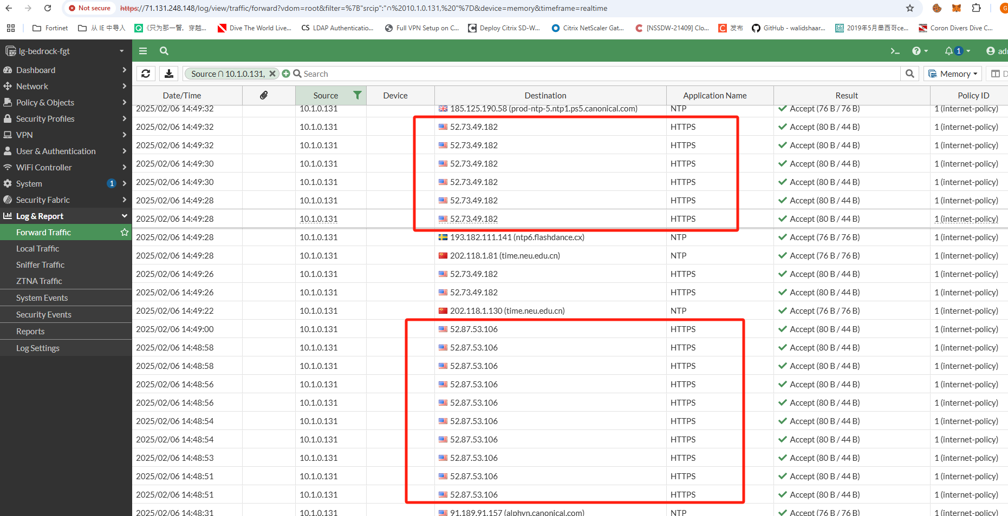
FGT log

Slide 24
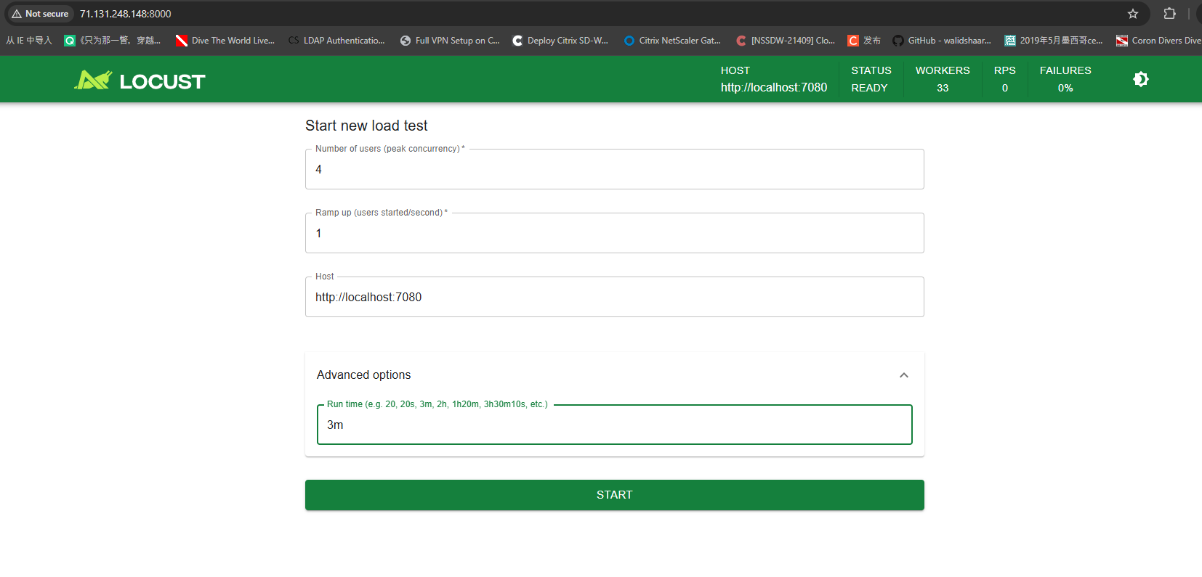
测试模型参数
请求最大并发user follow instance CPU core

Slide 25
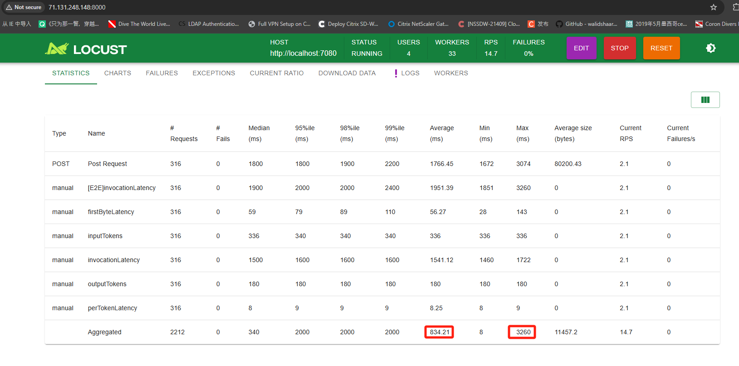
HTTP测试结果

Slide 26
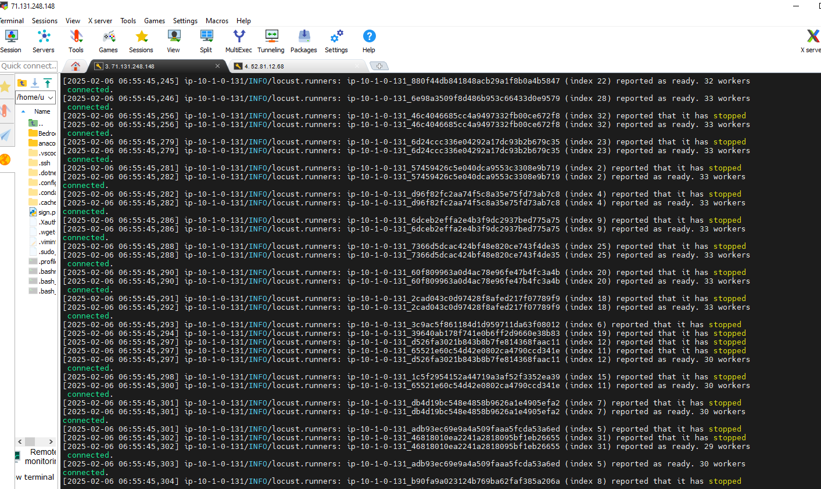
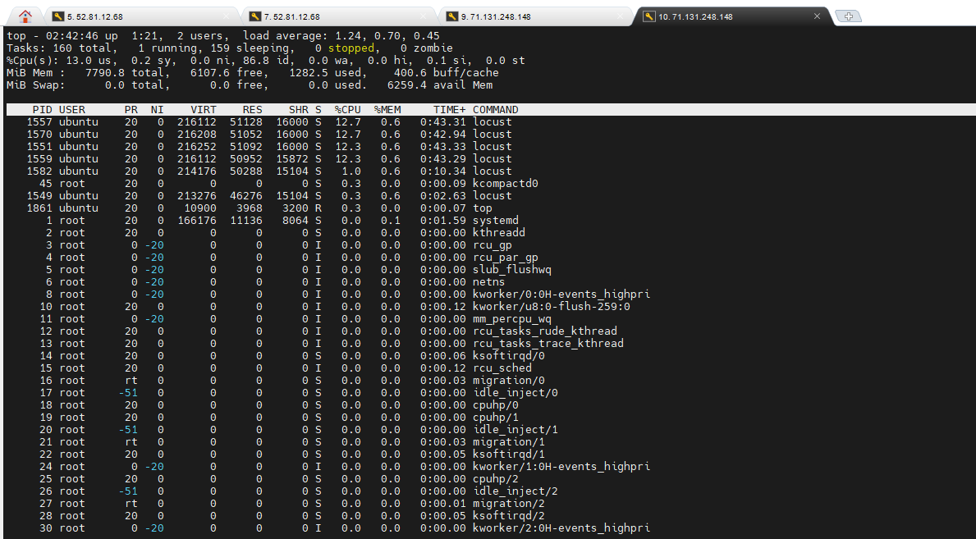
测试client monitor

Slide 27
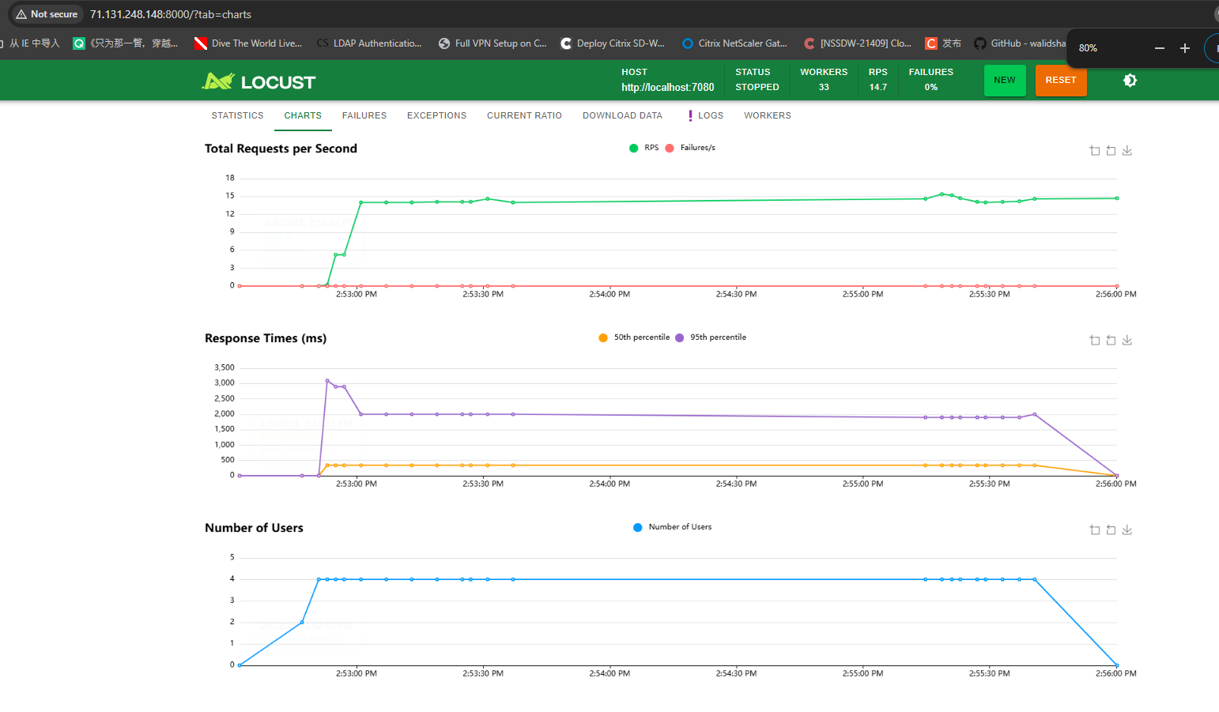
测试client request-1

Slide 28
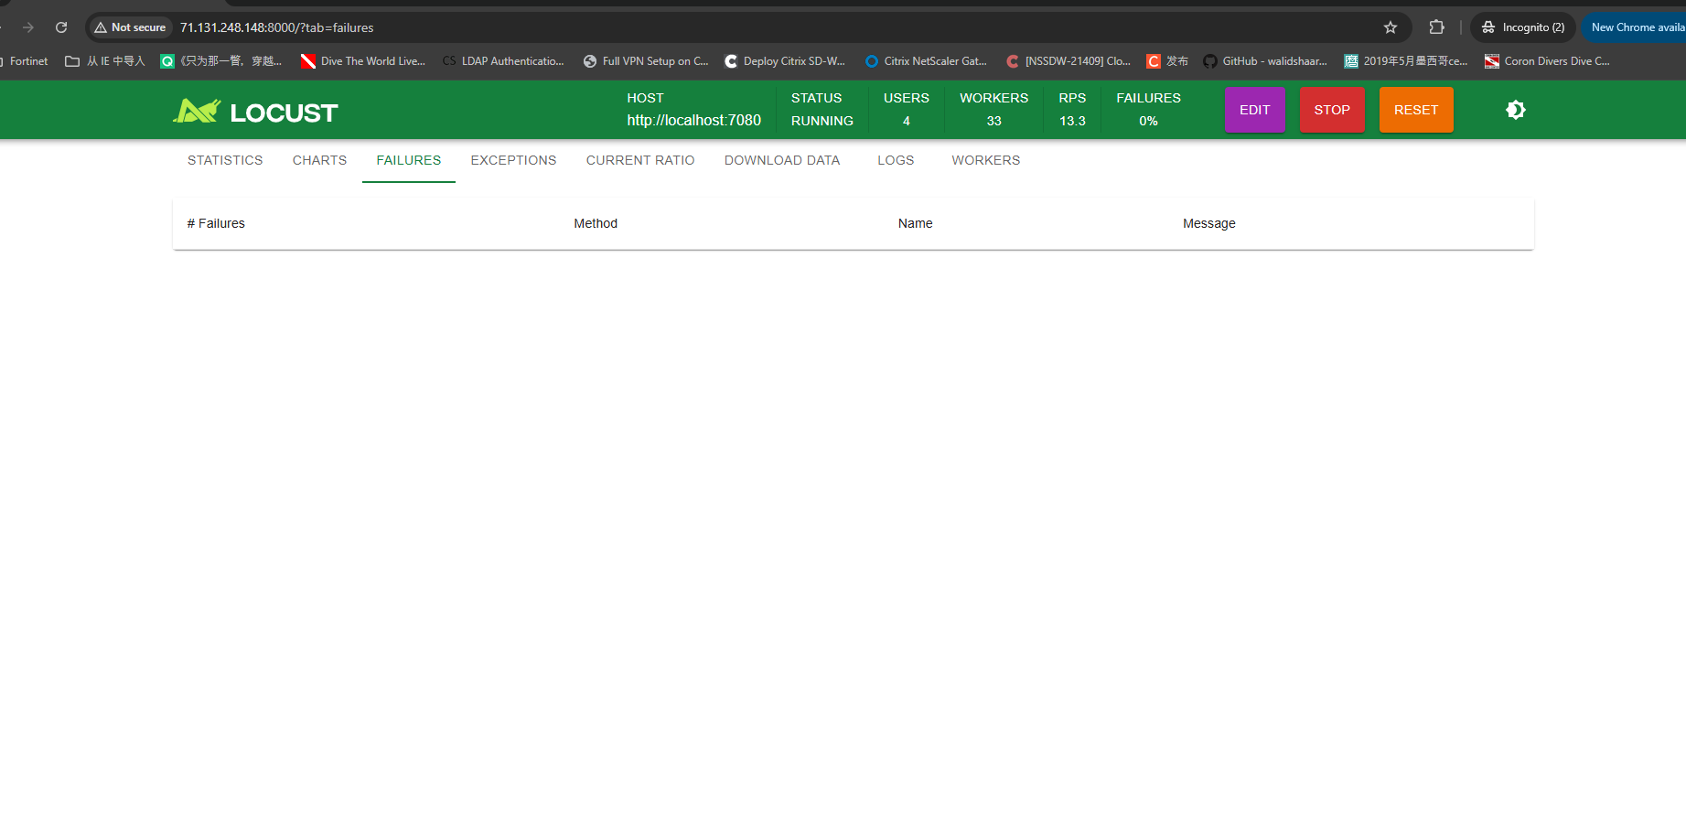
测试client request-2

